Slide 1
Presentación de proyecto <MalagaCar>
Equipo:
Kevin Nicolás Martellotti, jefe de proyecto y programador
Alejandro Díaz Gómez, jefe de proyecto y encargado de pruebas
Ignacio Olivares Lara, documentador y encargado de pruebas
José Luis Quiñones Navarro, documentador y programador
Alejandro Gallardo Rodríguez, programador y encargado de pruebas
Alfonso García Gálvez , documentador y encargado de pruebas
Alejandro Postigo Velasco, programador, documentador y encargado de pruebas
Francisco Javier Gómez Barroso, jefe de proyecto y documentador

Slide 2
Contenidos recomendados
Introducción – El problema
El equipo y el trabajo en equipo
La solución
Actividades de Ing. Sw
Requisitos
Arquitectura
Modelos
Patrones/Principios
Pruebas
Desarrollo/Despliegue
Estrategias y herramientas
Modelo de Implementación (qué es y qué no es real)
Despliegue
Resultados
Conclusiones

Slide 3
Introducción - El problema
Gestión de partidas y personajes complejos
Simplificación de plantillas
Pérdida y degradación de los registros físicos
Reglas
Partidas
Personajes
Trampas en el juego
Control por parte del máster para cada jugador

Slide 4
El equipo y el trabajo en equipo
Problemas
Comunicación tediosa
Conocimientos deficientes; lenguajes de programación
Dificultades
Coordinación
Desarrollar el proyecto

Slide 5
La solución
Scrum
Para poder plantear y organizar el proyecto a lo largo del cuatrimestre nos hemos reunido todos los miembros en varias sesiones.

Slide 6
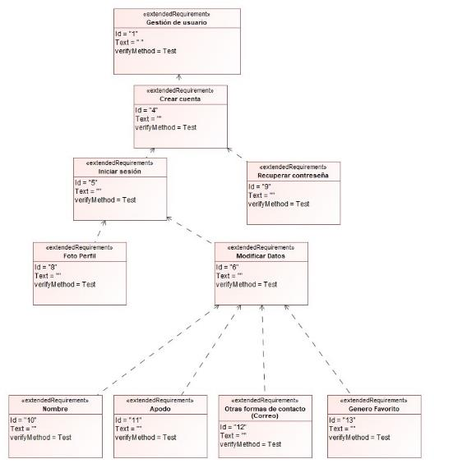
Requisitos

Slide 7
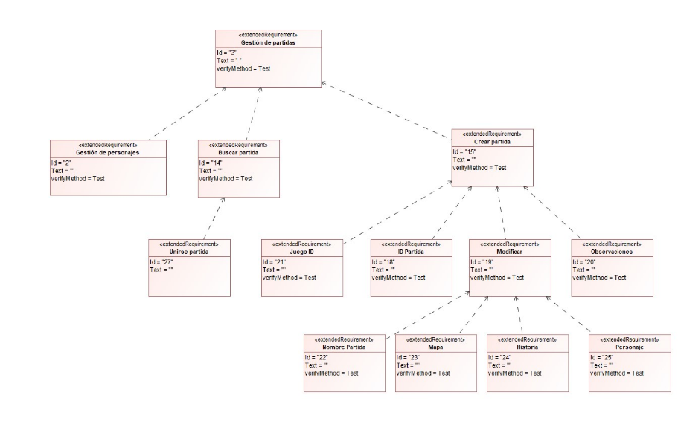
Requisitos (2)

Slide 8
Arquitectura
Modelo
Gestionar datos del sistema
Gestionar operaciones asociadas a datos
Vista
Definir y gestionar datos mostrados al usuario
Representación visual del modelo
Controlador
Interacciona con el usuario
Pasar interacciones a los apartados anteriores
Ej. Dispositivos de entrada/salida

Slide 9
Modelos
Diagrama de clases
Casos de uso
Diagrama de secuencias
Cambiar apodo
Crear cuenta
Crear partida

Slide 10
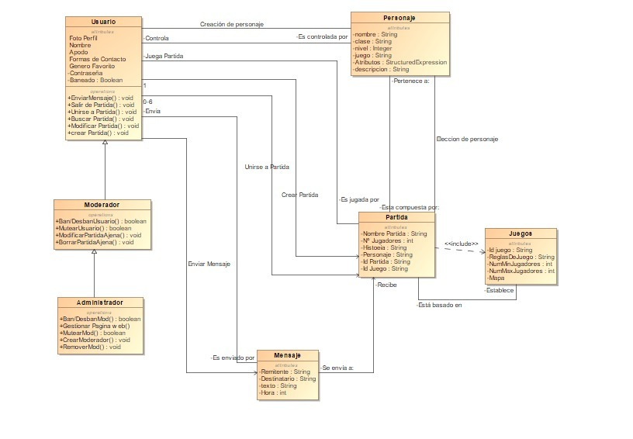
Diagrama de clases

Slide 11
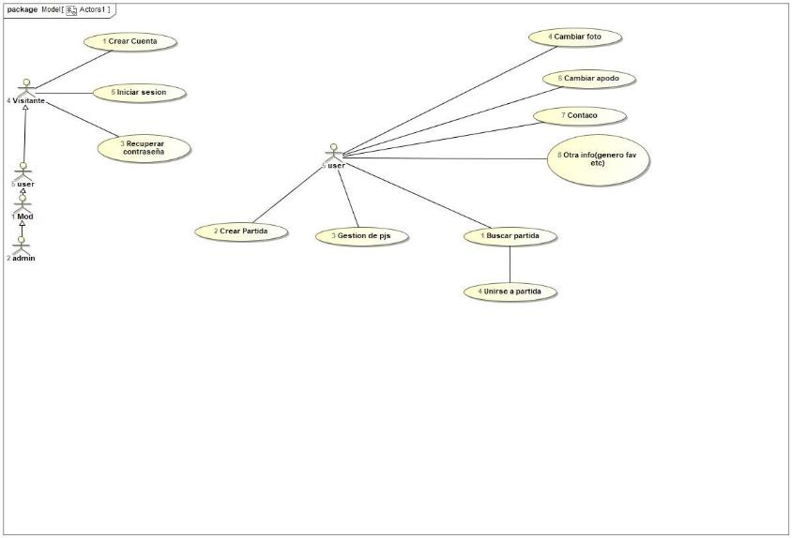
Casos de uso

Slide 12
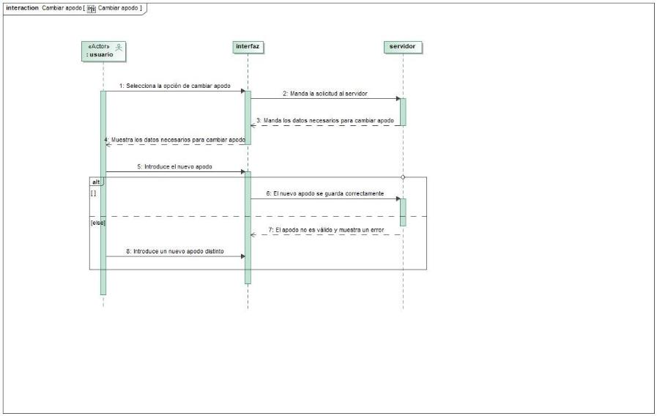
Diagrama de secuencias (Cambiar apodo)

Slide 13
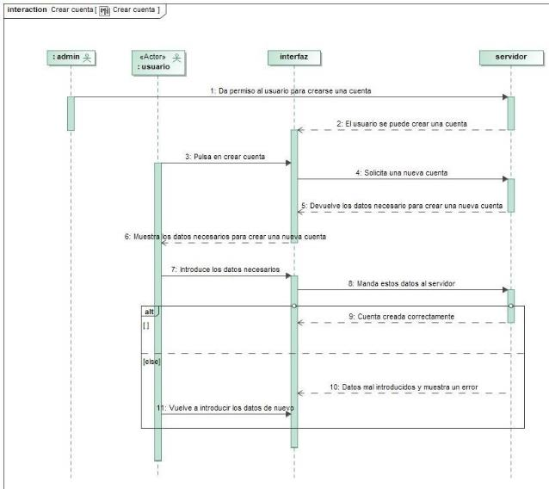
Diagrama de secuencias (Crear cuenta)

Slide 14
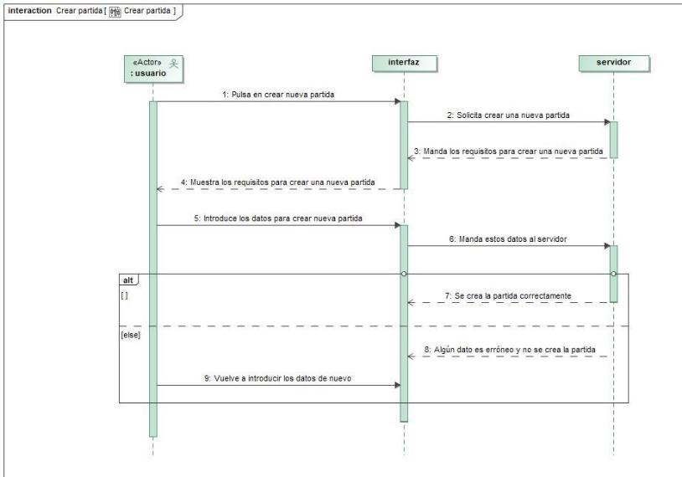
Diagrama de secuencias (Crear partida)

Slide 15

Pruebas

Slide 16
Estrategias y herramientas
Estrategias
Desarrollo progresivo previo a la implementación
Trabajo en equipo
Herramientas
GitHub
MagicDraw
Sinnaps
W3Schools
Visual Studio Code
Eclipse

Slide 17
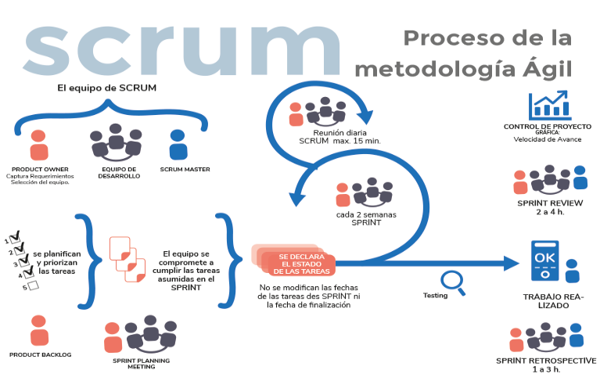
Modelo de implementación

Slide 18
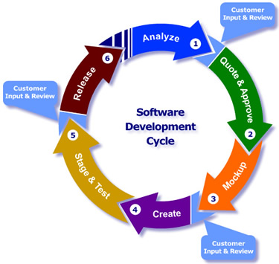
Despliegue

Slide 19
Resultados
Cumplimiento de objetivos
Creación de partidas
Creación de juegos nuevos
Gestión de personajes
Uso de Gadgets
Creación de software sencillo e intuitivo
Servicio fácil, simple y accesible
Para usuarios Android
Posibilidad de jugar en cualquier momento y lugar
Distintos apartados de juegos
En base a gustos del consumidor

Slide 20
Conclusiones
Contribuciones
Identificar y resaltar puntos que hay que cubrir para llevar acabo una implementación exitosa
Puntos importantes
Detección de necesidades reales de los usuarios
Organización por parte de todos los integrantes del equipo
Conocimientos para la implementación y ejecución de nuestro servicio

